Slide 1
আজকের ক্লাসে তোমাদেরকে
স্বাগতম

Slide 2
শিক্ষক পরিচিতি
এস এম ইকবাল হোসেন
সহকারি শিক্ষক (গণিত)
মেট্রো পুলিশ লাইন হাইস্কুল
বয়রা, খুলনা ।
০১৭১২৬৫২২১৪
smiqbal2214@gmail.com

Slide 3
পাঠ পরিচিতি
শ্রেণিঃ নবম
বিষয়ঃ সাধারণ গণিত
অধ্যায়ঃ দ্বিতীয়
পাঠঃ সেট
সময়ঃ ৫০ মিনিট

Slide 4
বাস্তব জগতের কিছু সু-নির্ধারিত সংগ্রহকে লক্ষ করো-
একটি ডেক্সটপ কম্পিউটার সেটের ছবি ।
এটা কিসের ছবি ?

Slide 5
এটা কিসের ছবি?
একটি ডিনার সেটের ছবি ।

Slide 6
এটা কিসের ছবি?
একটি মোবাইল সেটের ছবি ।

Slide 7
বাস্তব বা চিন্তা জগতের কিছু বস্তুর সু-নির্ধারিত সংগ্রহকে গণিতের ভাষায় কি বলা হয় তোমরা কি তা বলতে পারো ?
সেট বলা হয়

Slide 8
আমাদের আজকের
পাঠ :
সেটের প্রারাম্ভিক আলোচনা

Slide 9
এই পাঠ শেষে শিক্ষার্থীরা ...
সেট কি বলতে পারবে।
সেটের বৈশিষ্ট্য বলতে পারবে ।
সেট প্রকাশের পদ্ধতিগুলো জানতে পারবে ।
বিভিন্ন প্রকার সেট সর্ম্পকে জানতে পারবে এবং সেট সর্ম্পকিত সমস্যা সমাধান করতে পারবে।

Slide 10
সেটঃ বাস্তব বা চিন্তা জগতের কিছু বস্তুর সু-নির্ধারিত সংগ্রহকে সেট বলা হয় ।

Slide 11
সেটের কিছু বৈশিষ্ট্যঃ
১। সেটকে সাধারণত ইংরেজি বড় হাতের অক্ষরে যেমন- A, B ,C , D,
X, Y ইত্যাদি দ্বারা প্রকাশ করা হয় ।
২।সেটকে প্রকাশ করার জন্য সেটের সদস্য বা উপাদানকে দ্বিতীয়
বন্ধনীর ভিতরে লিখতে হবে।
৩। একাধিক উপাদান থাকলে তাদের মাঝে ‘কমা’ চিহ্ন ব্যবহার করতে
হবে ।
৪। সেটের সদস্যকে সংখ্যা,বস্তুর নাম ইত্যাদি দ্বারা প্রকাশ করতে
হবে ।
৫। সেটের ভিতরে একই উপাদান একাধিকবার ব্যবহার করা যাবে না ।

Slide 12
সেট দুই পদ্ধতিতে প্রকাশ করা হয়
১। তালিকা পদ্ধতি
২। সেট গঠন পদ্ধতি

Slide 13
তালিকা পদ্ধতিঃ
এ পদ্ধতিতে সেটের সকল উপাদান সুনিদিষ্টভাবে উল্লেখ করে দ্বিতীয় বন্ধনী {} এর মধ্যে আবদ্ধ হয় এবং একাধিক উপাদান থাকলে (,) ব্যবহার করা হয় । যেমনঃA={1,2,3,4,5} , B={a,b,c,d,3,9}
X={শাবাব,ইন্তেহা,আশিক,তামিম} ইত্যাদি ।

Slide 14
সেট গঠন পদ্ধতিঃ
এ পদ্ধতিতে সেটের সকল উপাদান সুনিদিষ্টভাবে উল্লেখ না করে সাধারণ ধর্ম
উল্লেখ করা হয়। যেমনঃ A={x:x স্বাভাবিক বিজোড়সংখ্যা}

Slide 15
সেটের প্রকারভেদ ও কার্যবিধি

Slide 16
সেট প্রধানত দুই প্রকারঃ ১। অসীম সেট ২। সসীম সেট

Slide 17
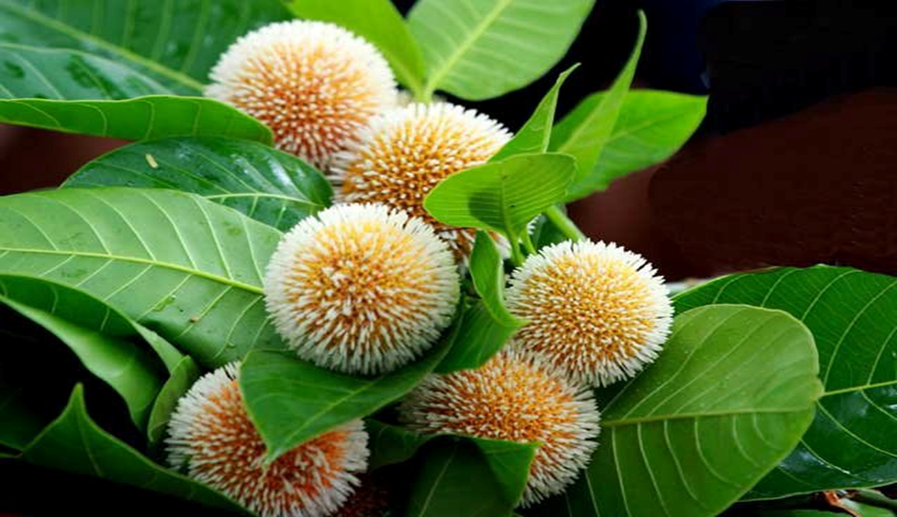
সসীম সেটঃ যে সেটের উপাদান সংখ্যা গণনা করা যায় ,তাকে সসীম সেট বলে । যেমনঃ
D={x,y,z}, এবং
F={1,2,3,4,5,}

Slide 18
অসীম সেটঃ যে সেটের উপাদান সংখ্যা গণনা করা যায় না ,তাকে অসীম সেট বলে । যেমনঃ
D={…….-3,-2,-1}, এবং F={1,2,3,4…….}

Slide 19
একক কাজ
সসীম ও অসীম সেট গুলো আলাদা কর৷
1. A={x,y,z,a,b,c}
2.F={1,2,3,4,……………………}
3.D={x:x ,বিজোড় সংখ্যা 2$<$x$<10$}
4.B={x:x বিজোড় সংখ্যা x$>10$}

Slide 20
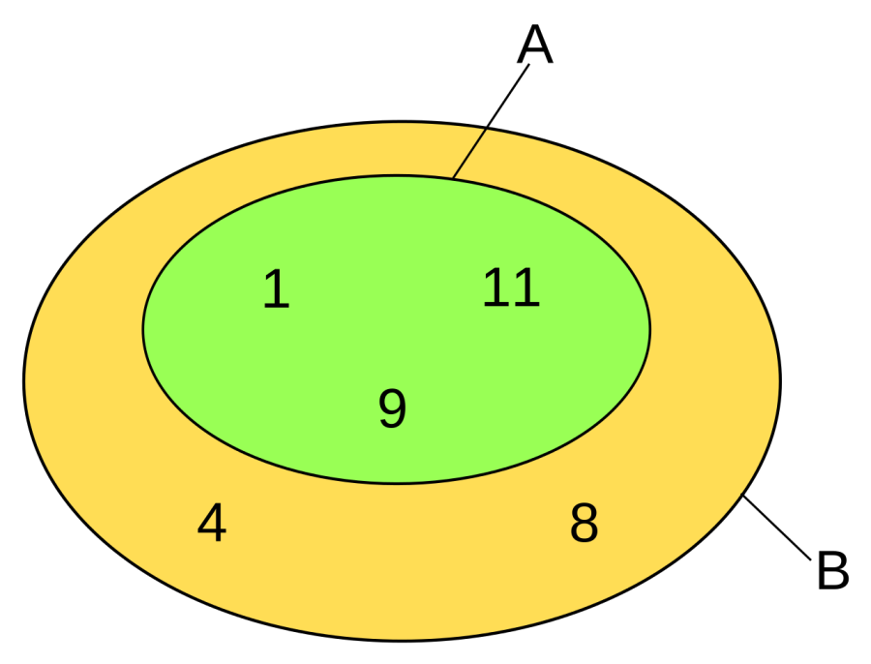
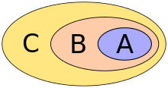
উপসেট: যদি A ও B দুইটি সেট হয় তবে Bসেটের সবগুলো উপাদান যদি A সেটের মধ্যে থাকে তবে Bসেটকে A সেটের উপসেট বলে।
প্রকৃত উপসেট: যদি দুইটি সেটের মধ্যে একটির উপাদান সংখ্যা যদি অন্য সেটের উপাদান সংখ্যা হতে কম হয় তবে কম উপাদান বিশিষ্ট সেটকে বেশি উপাদানের সেটের প্রকৃত উপসেট বলে।

Slide 21
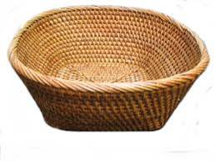
সংযোগ সেট: দুই বা ততোধিক সেটের সকল
উপাদান নিয়ে গঠিত সেটকে সংযোগ সেট বলে।
সংযোগ সেটের চিহ্ন:
গঠন পদ্ধতিতে Aও B এর সংযোগ সেট:
=
union

Slide 22
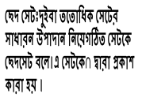
ছেদ সেট: দুই বা ততোধিক সেটের সাধারণ উপাদান
নিয়ে গঠিত সেটকে ছেদ সেট বলে।
ছেদ সেটের চিহ্ন:
গঠন পদ্ধতিতে ছেদ সেট
intersection
=

Slide 23
সার্বিক সেট: আলোচনা সংশ্লিষ্ট সকল সেট যদি
একটি নির্দিষ্ট সেটের উপসেট হয় তবে ঐ নির্দিষ্ট
সেটকে তার উপসেটগুলোর সাপেক্ষে সার্বিক সেট
বলে।সর্বিক সেট প্রকাশের প্রতীক: U
যেমন: U = {1,2,3,4,5}, A= {1,3}, B={2,4,5}
এখানে A , B এর সকল সদস্য U সেটে বিদ্যমান
সুতরাং A ,B এর সাপেক্ষে U হল সার্বিক সেট।

Slide 24
পূরক সেট: সেটের বহির্ভূত সকল উপাদান নিয়ে
যে সেট গঠিত হয় তাকে তার পূরক সেট বলে।
পূরক সেট প্রকাশের রীতি:
বিয়োগফল রীতি: A′ = U – A বা, U\A
সূত্র পদ্ধতি:
A′ ={X:X ∉ A}

Slide 25
দলীয় কাজ
U = { 1, 2, 3, 4, 5, 6 } , A = { 1, 2, 3 } ,
B = { 2, 4, 5 } এবং C = { 4, 6, 7 } হলে নিম্নলিখিত সেটগুলো নির্ণয় করঃ
A ⋃ B ii) A ⋂ C
iii) A׳ iv) A ׳ ⋃ B ׳

Slide 26
মূল্যায়ন
U = { 1, 2, 3, 4, 5, 6 } ,
A = { 1, 2, 3 } , B = { 2, 4, 5 } এবং
C={4, 6, 7} হলে নিম্নলিখিত সেটগুলো নির্ণয় করঃ
১। B׳=?
২। A ∖ B =?

Slide 27
A={6,7,8,9,10,11,12,13} হলে, নিচের (১ থেকে ৩) প্রশ্নগুলোর উত্তর দাওঃ
A সেটের সঠিক প্রকাশ কোনটি? ক) {x$εN:6<x<13\} খ) \{x∈N:6≤x<13$
গ) {x$∈N:6≤x ≤13\} ঘ) \{x∈N:6<x≤13\}$
২. A সেটের মৌলিক সংখ্যাগুলোর সেট কোনটি? ক) {6,8,10,12} খ) {7,9,11,13}
গ) {7,11,13} ঘ) { 9,12}
A সেটের 3 এর গুণিতকগলোর সেট কোনটি?
ক) {6,9} খ) {6,11} গ) {9,12} ঘ) {6,9,12}
উত্তরঃ

Slide 28
বাড়ির কাজ
১। A = { -1, 0, 2, 3 } , B = { -3, 3, 4, 5 } হলে
A ⋃ B এবং A ⋂ B নির্ণয়
২। U = { 1, 2, 3, 4, 5, 6 }, A = { 1, 2, 3 } , B = { 2, 4, 5 } এবং C = { 4, 6, 7 } হলে প্রমাণ কর যে,
(A ⋃ B)׳ = A׳ ⋂ B׳
(A ⋃ B) ⋂ C=(A⋂B)⋃(B⋂C)

Slide 29
ধন্যবাদ

